Slide 1
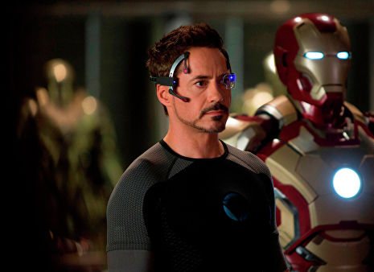
Ограниченность, как источник вдохновения
Дизайн для тех, кому не все равно

Slide 2
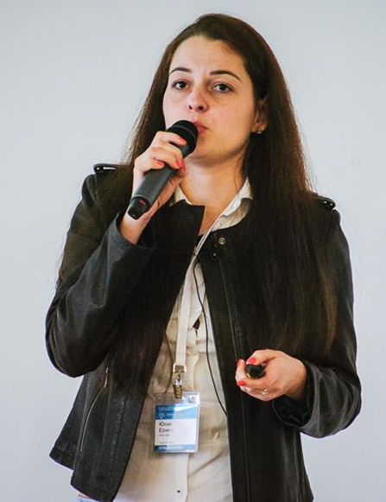

Коротко обо мне
12 лет в IT
8 лет в продуктовой аналитики
Более 50 успешных проектов
Более 10 успешных продуктов
4 года в развитии
Тренер по Inclusive Design
Notes:
Клиентами компании i-Sys являются предприятия разных сфер бизнеса. Среди них телекоммуникационные компании, банки, финансовые организации, представители нефтяной отрасли и многие другие. Отдельное место в ряде клиентов компании занимают правительственные органы, для которых ведется разработка систем электронного документооборота.
Залогом успеха нашей компании является стремление сотрудничать с заказчиками, объединять усилия в решении проблем и находить выход из любых ситуаций.
Компания i-Sys всегда гарантирует соответствие продукции всем стандартам и канонам в сфере информационных технологий, сбалансированную ценовую политику и сжатые сроки разработки.

Slide 3
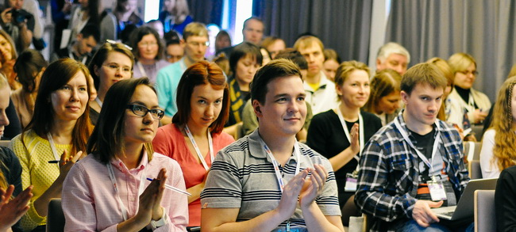
А теперь о вас
Notes:
Клиентами компании i-Sys являются предприятия разных сфер бизнеса. Среди них телекоммуникационные компании, банки, финансовые организации, представители нефтяной отрасли и многие другие. Отдельное место в ряде клиентов компании занимают правительственные органы, для которых ведется разработка систем электронного документооборота.
Залогом успеха нашей компании является стремление сотрудничать с заказчиками, объединять усилия в решении проблем и находить выход из любых ситуаций.
Компания i-Sys всегда гарантирует соответствие продукции всем стандартам и канонам в сфере информационных технологий, сбалансированную ценовую политику и сжатые сроки разработки.

Slide 4
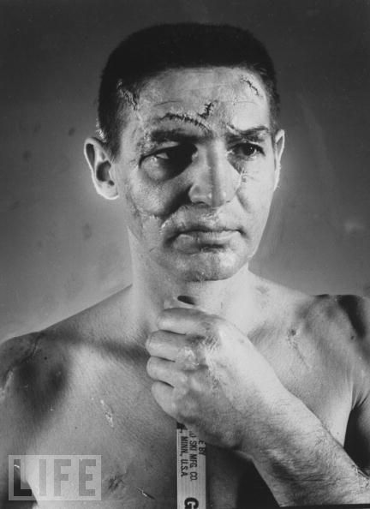
Мое альтерэго
Notes:
Клиентами компании i-Sys являются предприятия разных сфер бизнеса. Среди них телекоммуникационные компании, банки, финансовые организации, представители нефтяной отрасли и многие другие. Отдельное место в ряде клиентов компании занимают правительственные органы, для которых ведется разработка систем электронного документооборота.
Залогом успеха нашей компании является стремление сотрудничать с заказчиками, объединять усилия в решении проблем и находить выход из любых ситуаций.
Компания i-Sys всегда гарантирует соответствие продукции всем стандартам и канонам в сфере информационных технологий, сбалансированную ценовую политику и сжатые сроки разработки.

Slide 5

Что каждый из нас понимает под словом ограниченность?
Notes:
Клиентами компании i-Sys являются предприятия разных сфер бизнеса. Среди них телекоммуникационные компании, банки, финансовые организации, представители нефтяной отрасли и многие другие. Отдельное место в ряде клиентов компании занимают правительственные органы, для которых ведется разработка систем электронного документооборота.
Залогом успеха нашей компании является стремление сотрудничать с заказчиками, объединять усилия в решении проблем и находить выход из любых ситуаций.
Компания i-Sys всегда гарантирует соответствие продукции всем стандартам и канонам в сфере информационных технологий, сбалансированную ценовую политику и сжатые сроки разработки.

Slide 6
1988
Ограниченность как персональный атрибут
В контексте опыта обеспечения здравоохранения, инвалидность – это любое ограничение или отсутствие способности осуществлять ту или иную деятельность таким образом или в таких рамках, которые считаются нормальным для человека
Всемирная организация здравоохранения
Notes:
Клиентами компании i-Sys являются предприятия разных сфер бизнеса. Среди них телекоммуникационные компании, банки, финансовые организации, представители нефтяной отрасли и многие другие. Отдельное место в ряде клиентов компании занимают правительственные органы, для которых ведется разработка систем электронного документооборота.
Залогом успеха нашей компании является стремление сотрудничать с заказчиками, объединять усилия в решении проблем и находить выход из любых ситуаций.
Компания i-Sys всегда гарантирует соответствие продукции всем стандартам и канонам в сфере информационных технологий, сбалансированную ценовую политику и сжатые сроки разработки.

Slide 7

Временная ограниченность
Даже кратковременная травма или болезнь ограничивает наши возможности взаимодействия с окружающим миром.

Slide 8
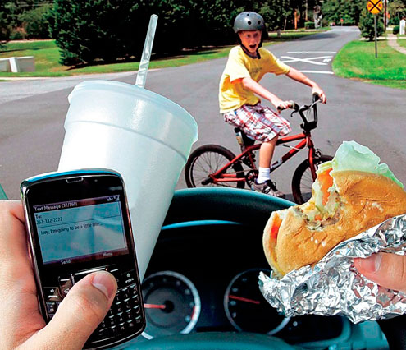
Ситуационная ограниченность
Чем неожиданнее смена обстоятельств, тем в большей степени мы можем быть не готовы действовать привычным образом.

Slide 9
Сегодня
Ограниченность зависит от контекста
Инвалидность – это не просто проблема со здоровьем. Это сложный феномен, отражающий взаимодействие между особенностями человеческого организма и особенностями общества, в котором этот человек живет
Всемирная организация здравоохранения
Notes:
Клиентами компании i-Sys являются предприятия разных сфер бизнеса. Среди них телекоммуникационные компании, банки, финансовые организации, представители нефтяной отрасли и многие другие. Отдельное место в ряде клиентов компании занимают правительственные органы, для которых ведется разработка систем электронного документооборота.
Залогом успеха нашей компании является стремление сотрудничать с заказчиками, объединять усилия в решении проблем и находить выход из любых ситуаций.
Компания i-Sys всегда гарантирует соответствие продукции всем стандартам и канонам в сфере информационных технологий, сбалансированную ценовую политику и сжатые сроки разработки.

Slide 10
Дизайн, который вы создаете по умолчанию, — это «эксклюзивный дизайн».
Звучит круто, но что-то тут не так.

Slide 11
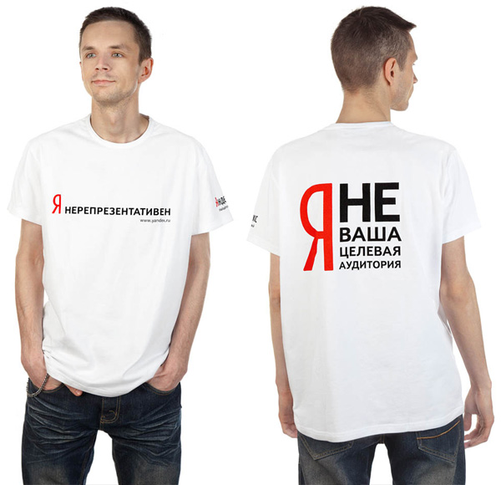
Как мы создаем продукты?
Собственные возможности и предубеждения
Возраст
Языковые навыки
Техническая грамотность
Физические возможности
Платежеспособность
Время на решение задач
Социальное окружение

Slide 12

Вам кажется что вы знаете ваших клиентов?
Кто из вас есть в одноклассниках?

Slide 13
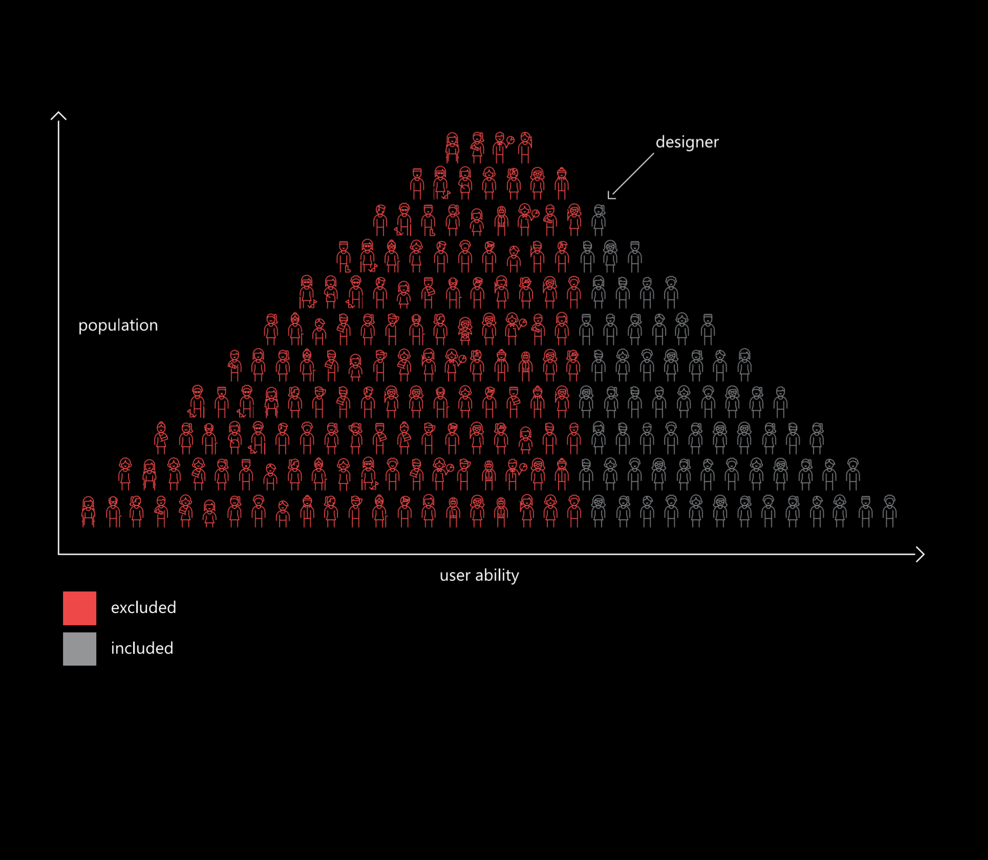
Кто остается за бортом?
Для людей нет «нормы»
Ориентируясь только на себя, мы рискуем исключить людей с условиями, отличными от наших.

Slide 14
Inclusive design
Методология, которая реализует полный потенциал человеческого многообразия и базируется на нем.

Slide 15
История про чемодан на колесиках

Slide 16
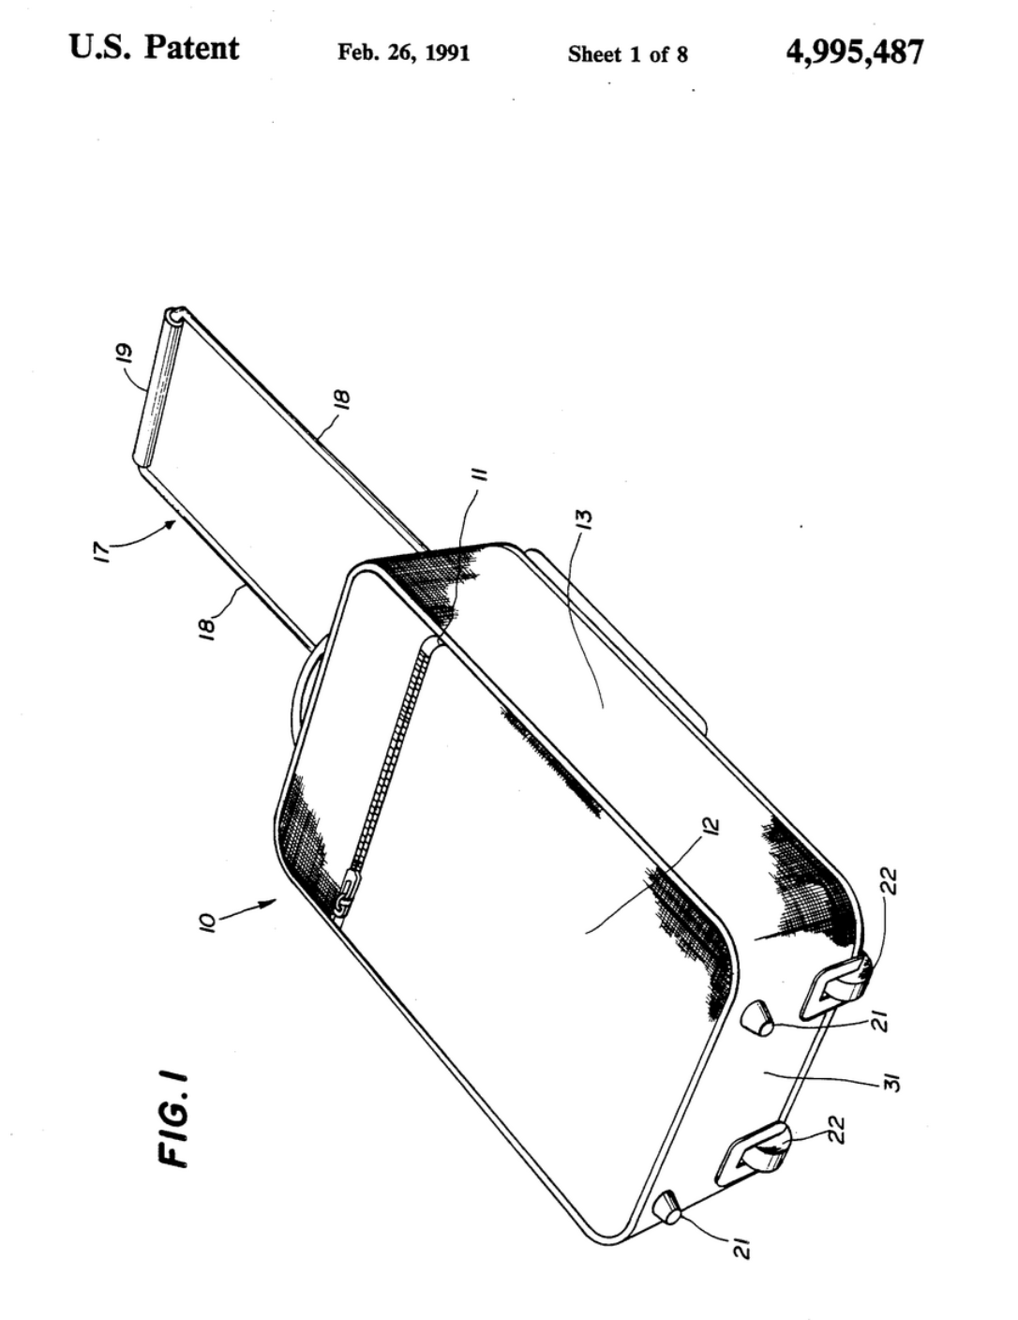
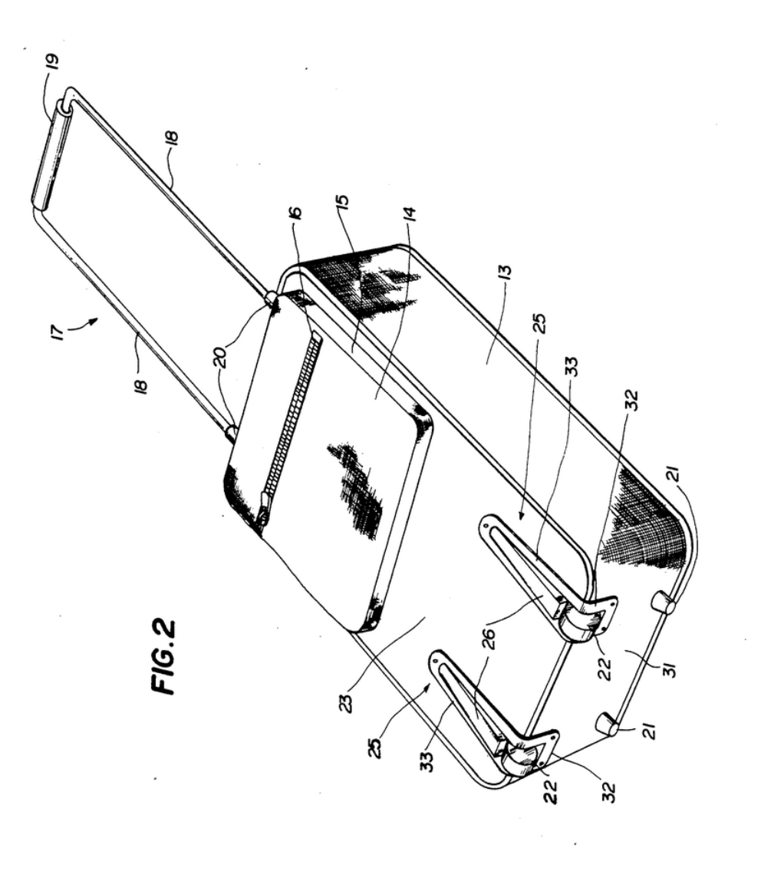
История про чемодан на колесиках
Robert Plath / 1989
The Rollaboard was invented in 1987 by Robert Plath, a Northwest Airlines 747 pilot and avid home workshop tinkerer, who affixed two wheels and a long handle to suitcases that rolled upright...
Mr. Plath initially sold his Rollaboards to fellow flight crew members. But when travelers in airports saw flight attendants striding briskly through airports with their Rollaboards in tow, a whole new market was created.
Within a few years Mr. Plath had left flying to start Travelpro International, now a major luggage company.
// NY Times

Slide 17




В чем разница?
Bernard D. Sadow
Борьба с гравитацией
Широкая целевая аудитория
Сценарий происходит иногда
Robert Plath
Борьба за мобильность
Узкая целевая аудитория
Сценарий происходит всегда






ПОСТОЯННО
ВРЕМЕННО
ПО СИТУАЦИИ
ПОСТОЯННО
ВРЕМЕННО
ПО СИТУАЦИИ
Notes:
Icons by by Pham Thi Dieu Linh, Andrew Jones, Alexandr Razdolyanskiy and Jaime Carrion
// The noun project

Slide 18
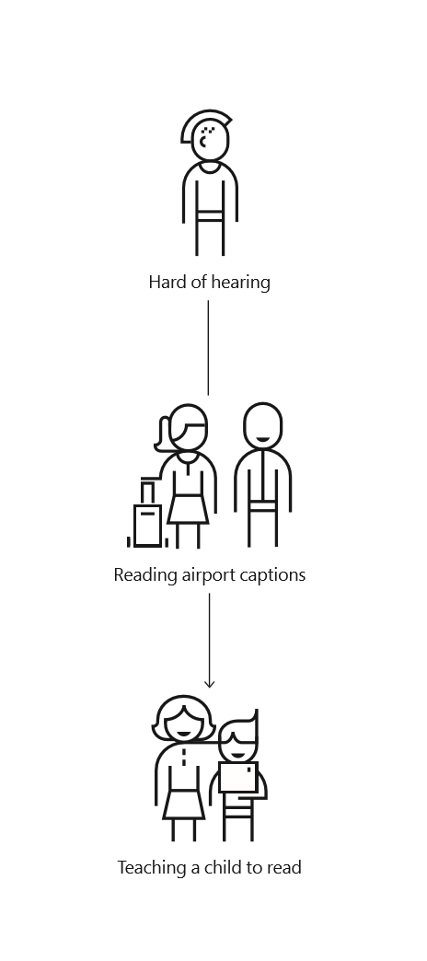
КРАСОТА ОГРАНИЧЕНИЙ
Придумывай для одного – расширяй для многих
Как только вы осознаете, что ограниченность касается каждого, вы понимаете, что она может служить новым инструментом для поиска решений, от которых выиграют также все.

Slide 19
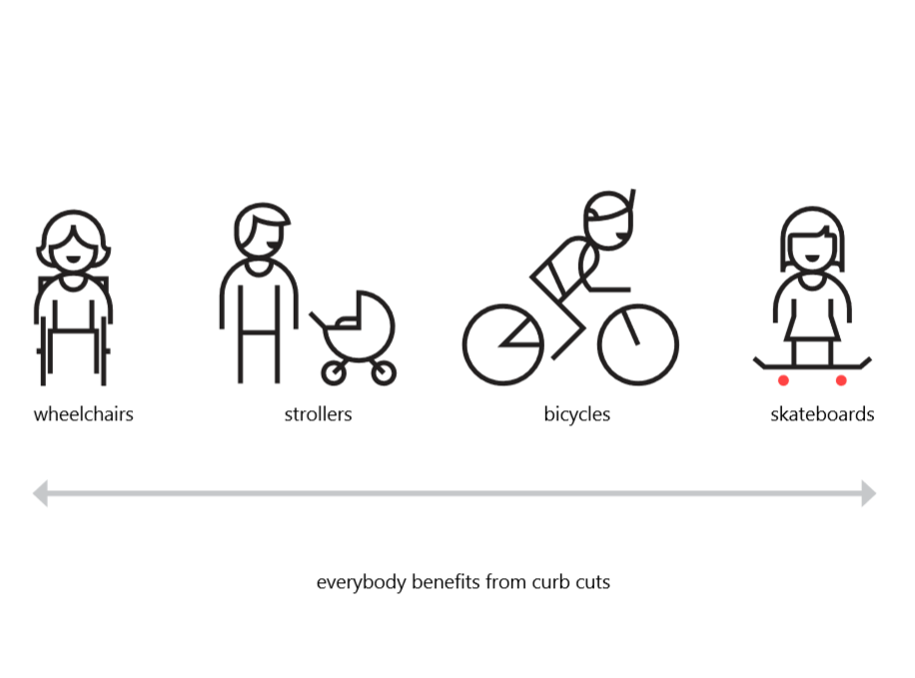
СМЕНА ПАРАДИГМ
Ограниченность как источник вдохновения
Многие решения, добавляющие доступность существующему опыту, также оказываются полезными для «неплановых» ситуаций.

Slide 20

Упражнение № 1
Инверсия целевой аудитории

Slide 21
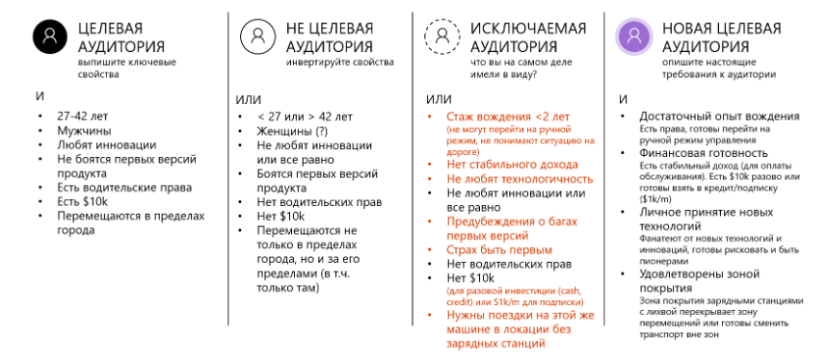


Slide 25
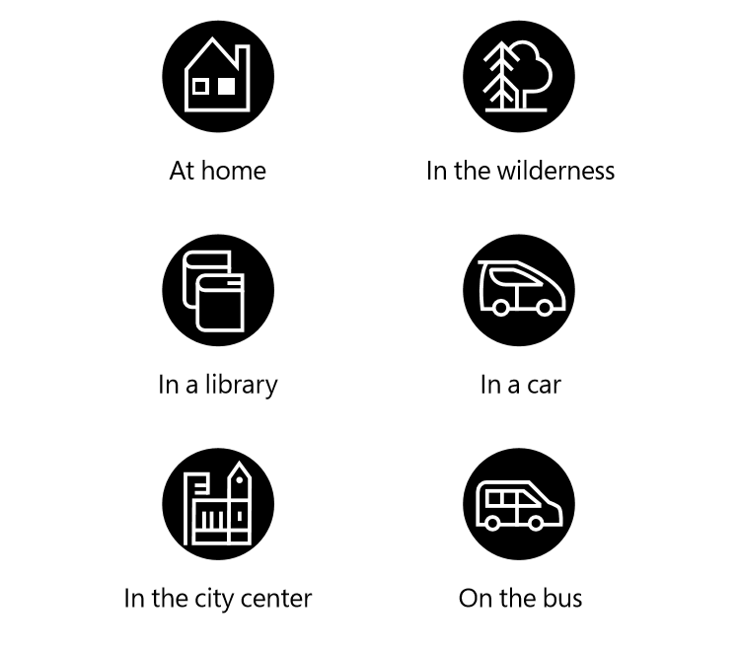
КОНТЕКСТ ПЕРСОНЫ
ВНЕШНИЕ И ВНУТРЕННИЕ УСЛОВИЯ СИТУАЦИИ
Контекст может задаваться любыми параметрами: физическим окружением, эмоциональным состоянием, временем суток, социальными связями и отношениями, состоянием здоровья и т.п.

Slide 26
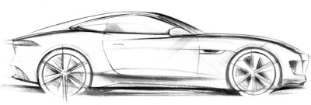
Зарисовка
30 мин
А
В

Slide 27
Зарисовка
30 мин
А
В
Пассажиры
Город
(инфраструктура)
Водители
Илон Маск

Slide 28

Определение нестыковок. Что может пойти не так?

Slide 29
Нестыковка (mismatch) —
это разрыв между идеальным состоянием и реальностью в голове некоторого стейкхолдера. У нас стейкхолдер ― Tesla как компания, производящая (в будущем) автономки.

Slide 30
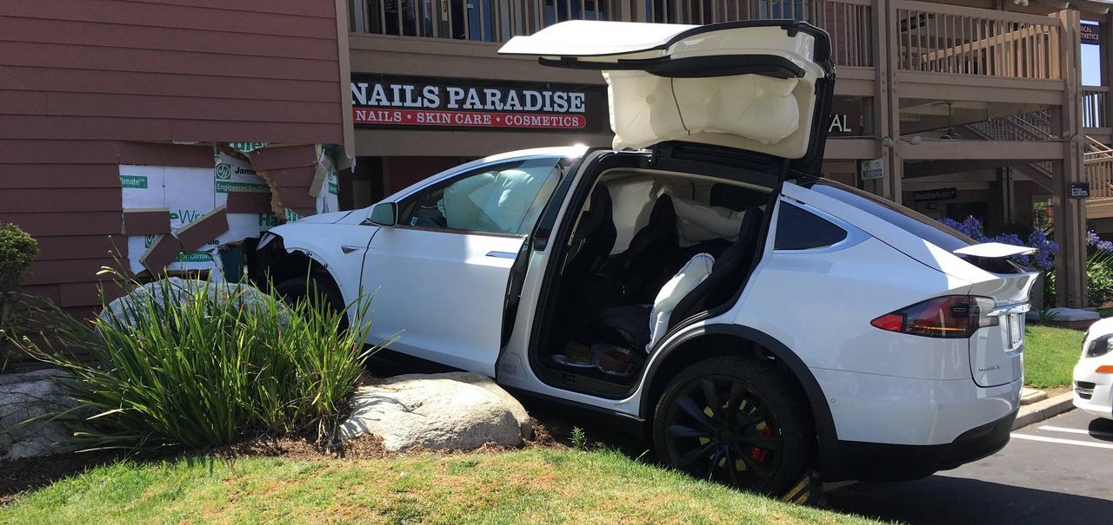
Упражнение № 2. Кризисный режим

Slide 31
Что может пойти не так
А
В

Slide 32
Что может пойти не так
Черт! Опаздываю!
Сама бы давно доехала!
Мама, я не хочу
сегодня в школу
А вдруг она
сходит с ума
БУМ!
А
В

Slide 33
Что может пойти не так
Пропустить кортеж ВВ!
Черт! Опаздываю!
Сама бы давно доехала!
Мама, я не хочу
сегодня в школу
А вдруг она
сходит с ума
А
В

Slide 34
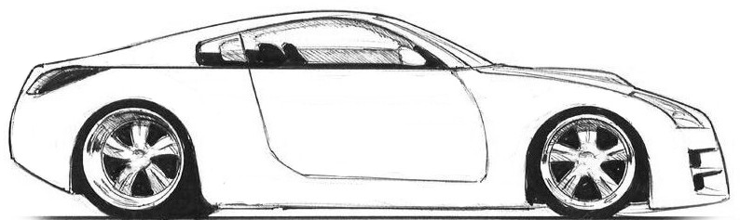
Что может пойти не так
Пропустить кортеж ВВ!
Черт! Опаздываю!
Сама бы давно доехала!
Мама, я не хочу
сегодня в школу
Дура, что ты
там встала?
А вдруг она
сходит с ума
А
В

Slide 35
Что может пойти не так
Пропустить кортеж ВВ!
Черт! Опаздываю!
Сама бы давно доехала!
Мама, я не хочу
сегодня в школу
Дура, что ты
там встала?
А вдруг она
сходит с ума
БУМ!
А
В

Slide 36
Причины нестыковок
Инфраструктурные внешние – Пробки, внезапный кортеж "Владимир Владимировича"
Инфраструктурные внутренние – Авария (кто-то врезался, задел) – Неисправность автономки
Восприятие участниками – Мама не понимает состояние машины (например, нужна зарядка) – Мама читала с утра в фейсбучке про аварии автономок и теперь переживает
Маршрутные – Пробки, внезапный кортеж "Владимир Владимировича" – Ребенок отказывается ехать в школу – Мама опаздывает на свою работу, а машина едет слишком аккуратно

Slide 37
Переформулируем проблемы или их группы в нестыковки для тех или иных стейкхолдеров
Получается как-то так:

Slide 38

Для производителя
Несоответствие обещанию свободы перемещения, снижению пробок и т.п.
Снижение уровня удовлетворения от чудесного агрегата.
Недоверие пассажиров технологии автономного транспорта или конкретному производителю
Невыполнение машиной своей функции.

Slide 39

Для пассажира
Неконтролируемое отклонение маршрута от запланированных показателей (время, траектория)
Непонимание состояния машины, потеря ощущения контроля
Потеря гибкости в принятии решений со стороны пассажира
Невозможность продолжения выполнения задачи, поставленной пассажиром

Slide 40
Для пассажира
Неконтролируемое отклонение маршрута от запланированных показателей (время, траектория)
Непонимание состояния машины, потеря ощущения контроля
Потеря гибкости в принятии решений со стороны пассажира
Невозможность продолжения выполнения задачи, поставленной пассажиром

Slide 41

Гипотезы
Сделать отключаемый автопилот или прям моделирование вождения, чтобы держать руль в руках
Для контроля можно как в навигаторе говорить: через 100 метров поверну налево, поверну направо
Спросить подтврждение данного маршрута и манерва, но заранее
Усыпить водителя на время пути

Slide 42





5 этапов Inclusive Design
Ориентация
Эмпатия при исследовании и уточнении проблемы
Рамки
Фокус через призму человеческий возможностей и ограничений
Генерация идей
От нестыковок к идеям решений и взаимодействий, нацеленных на спектр людей
Итерации
Создание и тестирование прототипов (целостно и на микро-уровне)
Оптимизация
Оценка решения на инклюзивность и реалистич-ность
Notes:
In addition to the 3 principles, we leveraged the 5 phase of ID as part of the Activities: I will take you through each phase and identify what activities we did to drive digital transformation
Although this is a linear process and principles. We also bounce back and forth for additional, validation, interaction and insights. It’s important to understand the approach.

Slide 43
Мое альтерэго
Notes:
Клиентами компании i-Sys являются предприятия разных сфер бизнеса. Среди них телекоммуникационные компании, банки, финансовые организации, представители нефтяной отрасли и многие другие. Отдельное место в ряде клиентов компании занимают правительственные органы, для которых ведется разработка систем электронного документооборота.
Залогом успеха нашей компании является стремление сотрудничать с заказчиками, объединять усилия в решении проблем и находить выход из любых ситуаций.
Компания i-Sys всегда гарантирует соответствие продукции всем стандартам и канонам в сфере информационных технологий, сбалансированную ценовую политику и сжатые сроки разработки.

Slide 44

Customer Development
Notes:
Клиентами компании i-Sys являются предприятия разных сфер бизнеса. Среди них телекоммуникационные компании, банки, финансовые организации, представители нефтяной отрасли и многие другие. Отдельное место в ряде клиентов компании занимают правительственные органы, для которых ведется разработка систем электронного документооборота.
Залогом успеха нашей компании является стремление сотрудничать с заказчиками, объединять усилия в решении проблем и находить выход из любых ситуаций.
Компания i-Sys всегда гарантирует соответствие продукции всем стандартам и канонам в сфере информационных технологий, сбалансированную ценовую политику и сжатые сроки разработки.

Slide 45
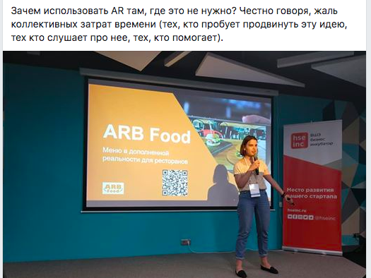
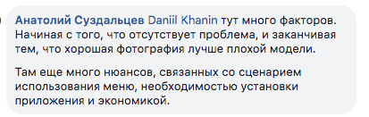

Slide 46
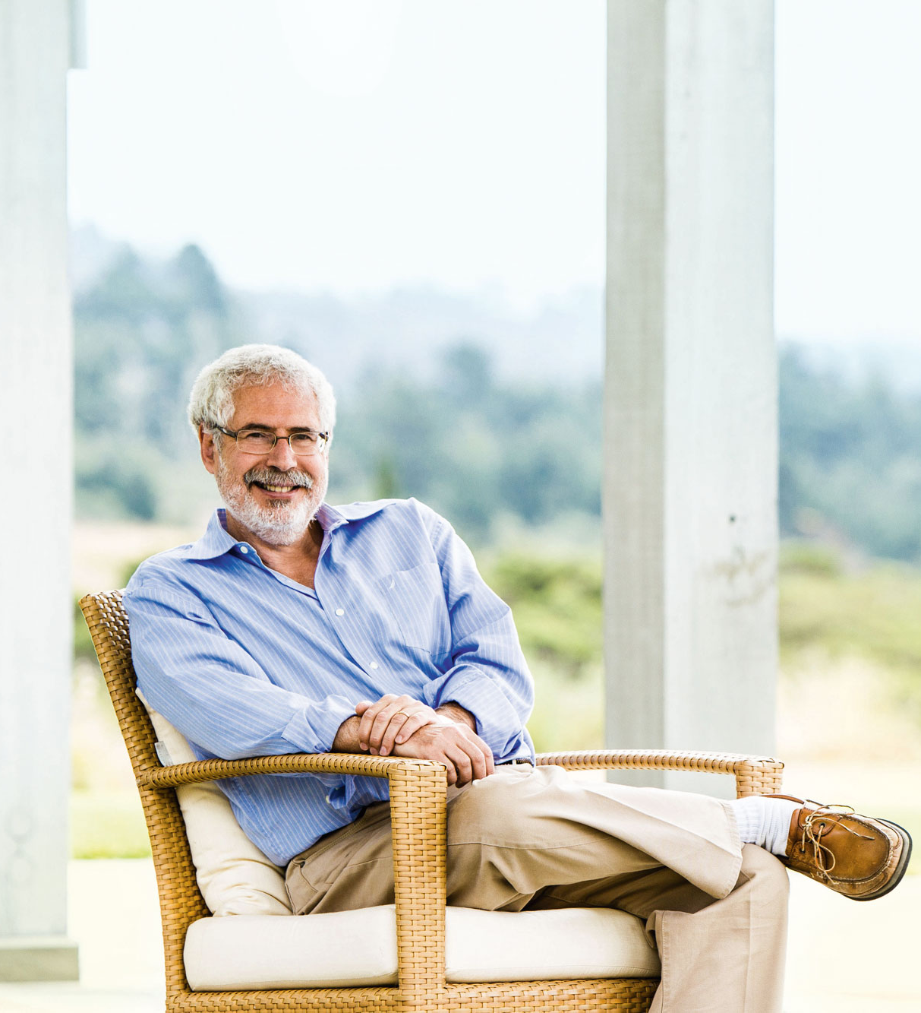
Термин ввел в 1990-х годах американский серийный предприниматель Стив Бланк
в своей книге «Четыре шага к озарению: Стратегии создания успешных стартапов»

Slide 47
Customer development - клиентоориентированный подход к созданию бизнеса. Согласно этой концепции продукт обязательно должен решать проблему клиента.
Сначала выявляется проблема, потом разрабатывается продукт, а не наоборот.

Slide 48

Тони Старк – как стандарт
=
Notes:
Клиентами компании i-Sys являются предприятия разных сфер бизнеса. Среди них телекоммуникационные компании, банки, финансовые организации, представители нефтяной отрасли и многие другие. Отдельное место в ряде клиентов компании занимают правительственные органы, для которых ведется разработка систем электронного документооборота.
Залогом успеха нашей компании является стремление сотрудничать с заказчиками, объединять усилия в решении проблем и находить выход из любых ситуаций.
Компания i-Sys всегда гарантирует соответствие продукции всем стандартам и канонам в сфере информационных технологий, сбалансированную ценовую политику и сжатые сроки разработки.

Slide 49


12
дней в месяц я провожу в командировках
3-4
встречи в день
Notes:
Клиентами компании i-Sys являются предприятия разных сфер бизнеса. Среди них телекоммуникационные компании, банки, финансовые организации, представители нефтяной отрасли и многие другие. Отдельное место в ряде клиентов компании занимают правительственные органы, для которых ведется разработка систем электронного документооборота.
Залогом успеха нашей компании является стремление сотрудничать с заказчиками, объединять усилия в решении проблем и находить выход из любых ситуаций.
Компания i-Sys всегда гарантирует соответствие продукции всем стандартам и канонам в сфере информационных технологий, сбалансированную ценовую политику и сжатые сроки разработки.

Slide 50

Написать follow-up и отправить его заказчику
Запланировать следующую встречу с заказчиком или партнером
Создать запись в CRM
Поставить поручение коллегам
Обработка результатов встречи
=
Notes:
Клиентами компании i-Sys являются предприятия разных сфер бизнеса. Среди них телекоммуникационные компании, банки, финансовые организации, представители нефтяной отрасли и многие другие. Отдельное место в ряде клиентов компании занимают правительственные органы, для которых ведется разработка систем электронного документооборота.
Залогом успеха нашей компании является стремление сотрудничать с заказчиками, объединять усилия в решении проблем и находить выход из любых ситуаций.
Компания i-Sys всегда гарантирует соответствие продукции всем стандартам и канонам в сфере информационных технологий, сбалансированную ценовую политику и сжатые сроки разработки.

Slide 51
Нестыковки
=
Слишком короткие перерывы между встречами
Постоянное нахождение за рулем в поездках между встречами
В динамической Москве, где сложно писать за рулем
Невозможность быстро достучаться до внутренних сервисов компании
Работа с несколькими системами, некоторых нет в мобильных приложениях
Notes:
Клиентами компании i-Sys являются предприятия разных сфер бизнеса. Среди них телекоммуникационные компании, банки, финансовые организации, представители нефтяной отрасли и многие другие. Отдельное место в ряде клиентов компании занимают правительственные органы, для которых ведется разработка систем электронного документооборота.
Залогом успеха нашей компании является стремление сотрудничать с заказчиками, объединять усилия в решении проблем и находить выход из любых ситуаций.
Компания i-Sys всегда гарантирует соответствие продукции всем стандартам и канонам в сфере информационных технологий, сбалансированную ценовую политику и сжатые сроки разработки.

Slide 52



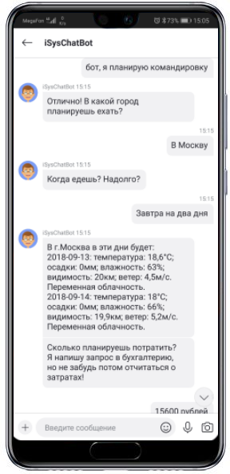


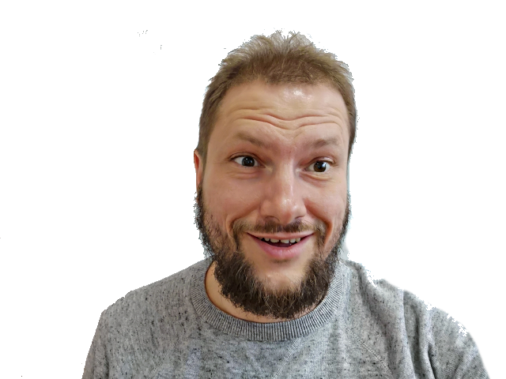
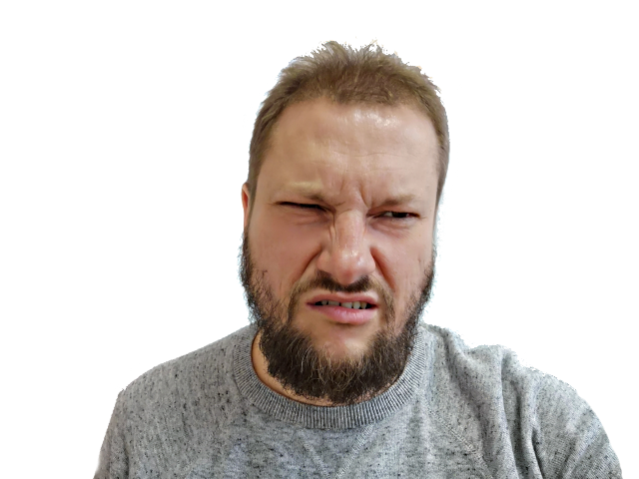
Идея: создать единый интерфейс к куче ИС
=

Slide 53

Гипотеза: С голосовым помощником интерфейс не имеет значения. Важно, что вы говорите
150 слов
50 слов
скорость печати
может произносить человек в минуту

Slide 54

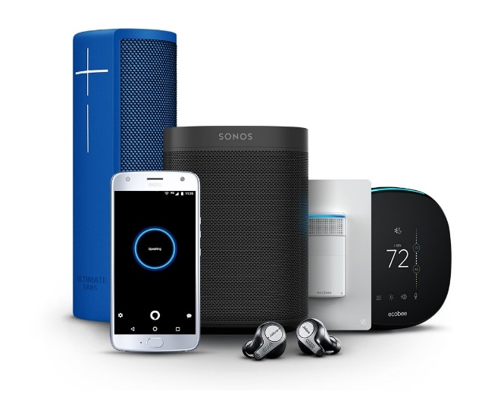
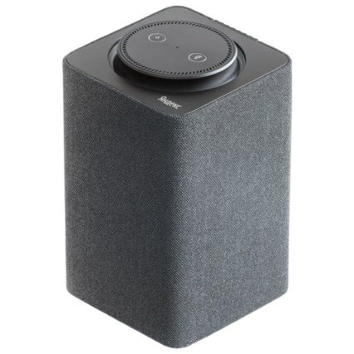

Голосовые помощники
=

Slide 55
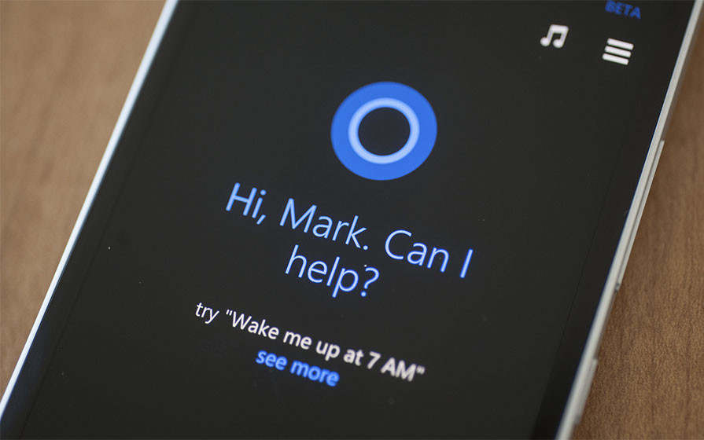
Голосовой помощник
=
Планирование встреч
Подача заявлений и заявок
Создание поручений
Получение статуса проекта
Бронирование переговорных комнат
Запись в CRM
Получение контактной информации о сотрудниках

Slide 56
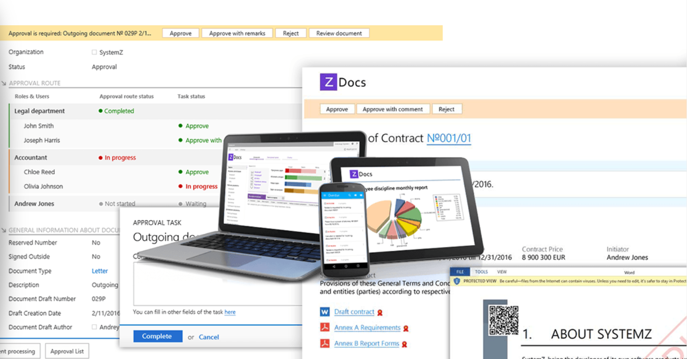
Синергетический эффект
=

Slide 57
Проверка гипотезы
=
Интервью должно быть максимально непринужденным – как общение двух знакомых
Просите инвестиции – репост, деньги
Не рассказывайте про продукт. Спрашивайте про текущий опыт
Открытые вопросы вместо закрытых
Приглашайте людей по cron’y

Slide 58

Проверка гипотезы
=
Вас будут отшивать, и это классно
Интервьюируйте в соцсетях или по скайпу
Любой (даже плохой) cusdev лучше, чем его отсутствие

Slide 59
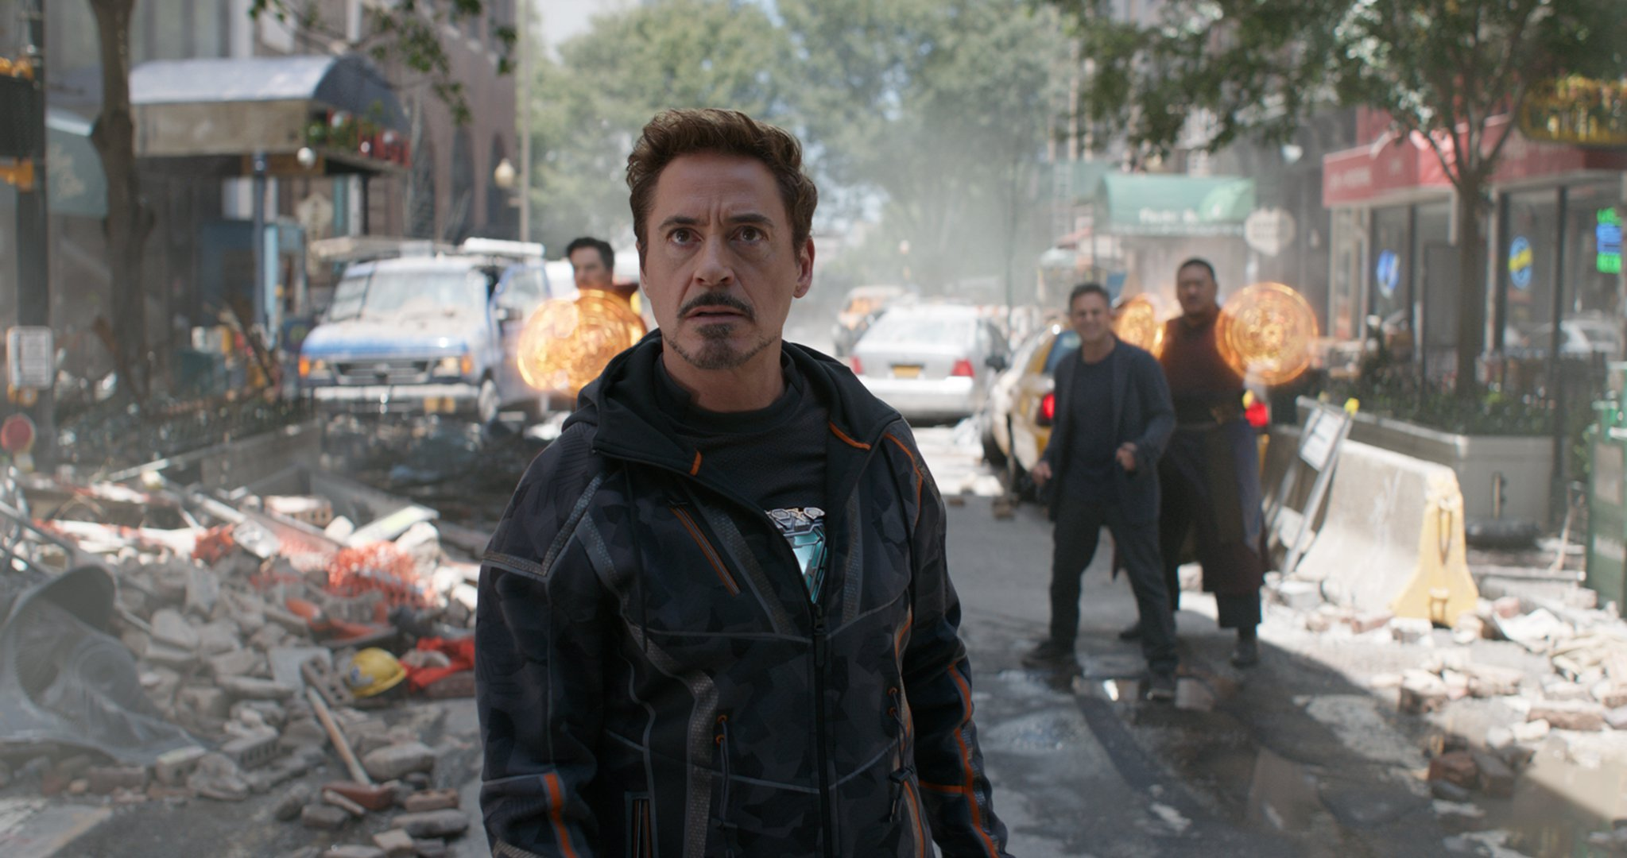
Что в итоге?
=

Slide 60

Юлия Ерина https://www.facebook.com/juliya.erina
y.erina@i-sys.ru
Заместитель директора по развитию бизнеса
ООО «Ай-Сис Лабс»
Notes:
Клиентами компании i-Sys являются предприятия разных сфер бизнеса. Среди них телекоммуникационные компании, банки, финансовые организации, представители нефтяной отрасли и многие другие. Отдельное место в ряде клиентов компании занимают правительственные органы, для которых ведется разработка систем электронного документооборота.
Залогом успеха нашей компании является стремление сотрудничать с заказчиками, объединять усилия в решении проблем и находить выход из любых ситуаций.
Компания i-Sys всегда гарантирует соответствие продукции всем стандартам и канонам в сфере информационных технологий, сбалансированную ценовую политику и сжатые сроки разработки.

